Slide 1
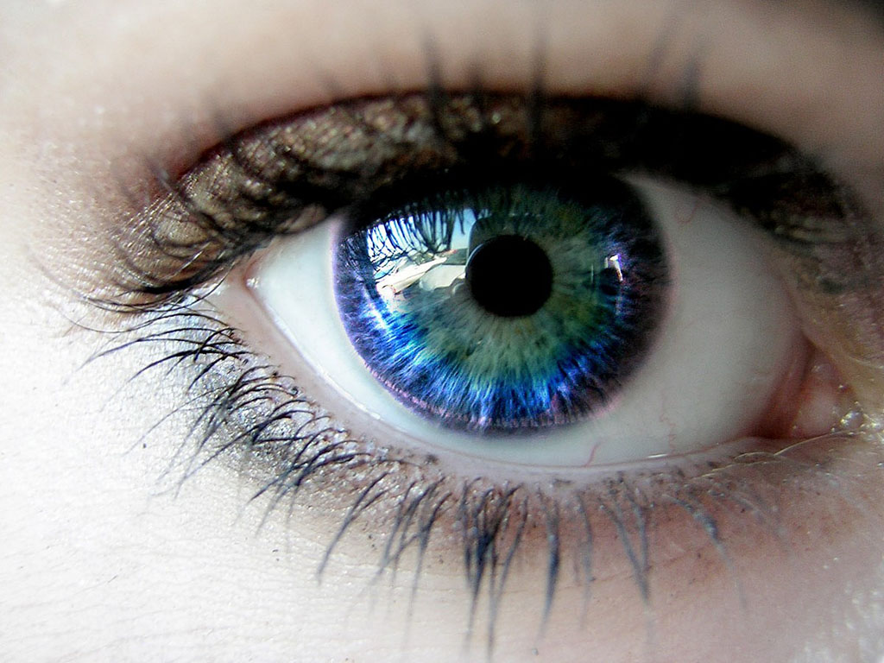
Acidentes Oculares Domésticos

Slide 2
Uma grande porcentagem das lesões oculares causadas por esses motivos gera defeitos visuais permanentes.

Slide 3
Muitos materiais e produtos são responsáveis por acidentes oculares domésticos.
Dentre eles, podemos citar:

Slide 4
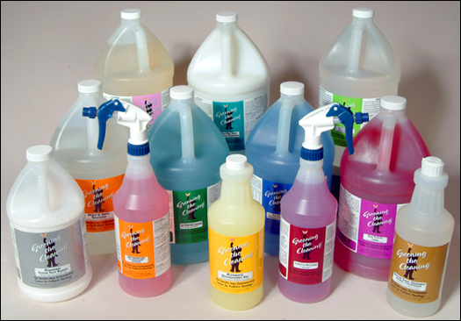
Os produtos de limpeza (desinfetantes, detergentes, alvejantes, etc.),

Slide 5
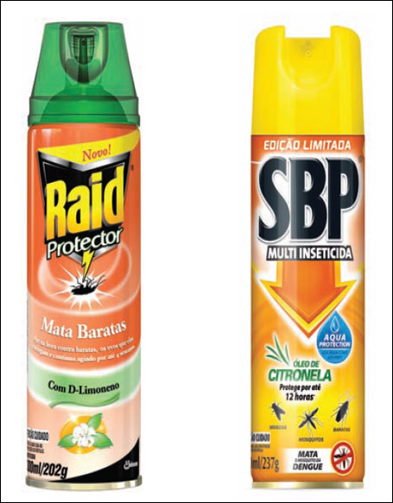
Inseticidas

Slide 6
Como socorrer: os olhos devem ser lavados com água corrente, por pelo menos 20 minutos. Em seguida, deve-se procurar o oftalmologista, se possível com o nome ou o rótulo do produto que atingiu o olho.

Slide 7

Objetos pontiagudos (tesouras, facas, garfos, agulhas, etc.).

Slide 8
Como socorrer: não tente retirar o corpo estranho sozinho. Procure um oftalmologista.

Slide 9

Objetos inflamáveis (álcool, etc.)

Slide 10
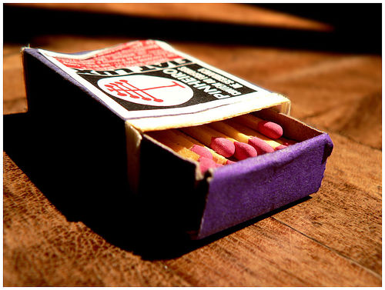
Produtos com temperaturas elevadas (fósforo, óleo para fritura, etc.).

Slide 11
Como socorrer: lavar os olhos com água corrente e procurar um especialista o mais rápido possível.

Slide 12

Plantas domésticas que liberem substâncias (coroa-de-cristo, etc.).

Slide 13
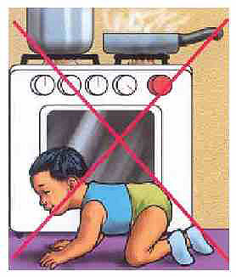
Um cuidado especial é o de se estocar tais produtos longe do alcance de crianças.

Slide 14

O que fazer em caso de lesão?
A primeira e mais importante medida de socorro é a lavagem dos olhos com água limpa em abundância.

Slide 15
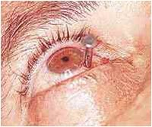
A única exceção se faz às perfurações oculares, que devem ser encaminhadas imediatamente ao oftalmologista para os devidos reparos.

Slide 16
É importante evitar a compressão do globo ocular até a avaliação da extensão da lesão provocada pelo acidente.

Slide 17
Sempre é importante o estudo do acidente por um oftalmologista, que possui os equipamentos necessários para um adequado exame do olho.

Slide 18
O uso de colírio anestesiado para alívio dos sintomas é um procedimento apenas aceito durante o exame do olho acometido e somente pelo profissional habilitado.
Nunca deve ser usado inadvertidamente ou como rotina por pessoa não habilitada, uma vez que o seu abuso pode gerar problemas oculares graves como úlceras e cegueira, sendo inclusive necessária a proibição de sua comercialização sem prescrição médica oftalmológica

